Slide 1
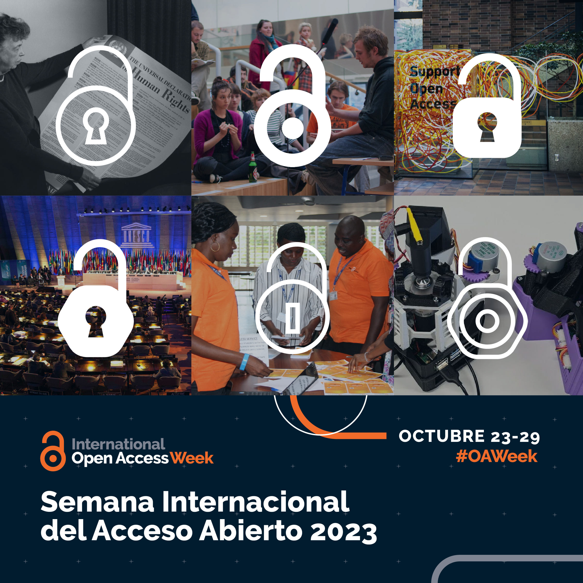

Autoras:
Lic. Marta Liliana Ekertt.
Tec. Bib. María de las Mercedes Contard.

Slide 2
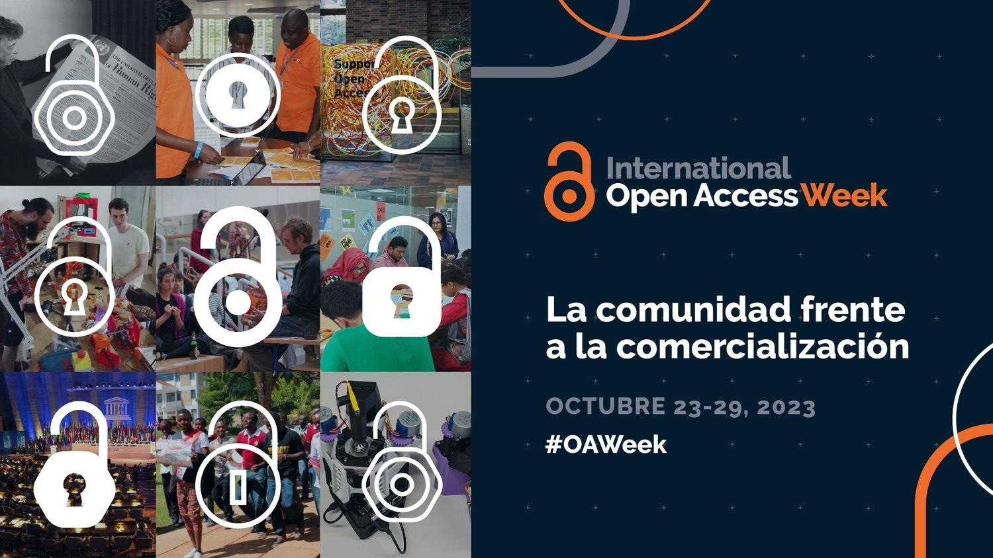

Slide 3
¿De qué se trata?

Slide 4
La Semana Internacional de Acceso Abierto es una semana de acción global, manejada por la comunidad, para abrir el acceso a la investigación y a la información.
Este año se celebra entre el 23 y 29 de octubre.

Slide 5
Acceso Abierto
Movimiento que promueve el acceso libre y gratuito a la literatura científica, fomentando su libre disponibilidad en internet y permitiendo a cualquier usuario su lectura, copia, descarga, impresión, distribución o cualquier otro uso legal de la misma, sin barrera alguna. Siendo la única obligación el reconocer los derechos de autor, siendo debidamente citado.

Slide 6
10 años de la Ley 26899
“Los organismos e instituciones públicas que componen el Sistema Nacional de Ciencia, Tecnología e Innovación que reciben financiamiento del Estado nacional, deberán desarrollar repositorios digitales institucionales de acceso abierto, propios o compartidos, en los que se depositará la producción científico-tecnológica…”

Slide 7
¿Cómo adhiere nuestra universidad al acceso abierto?

Slide 8
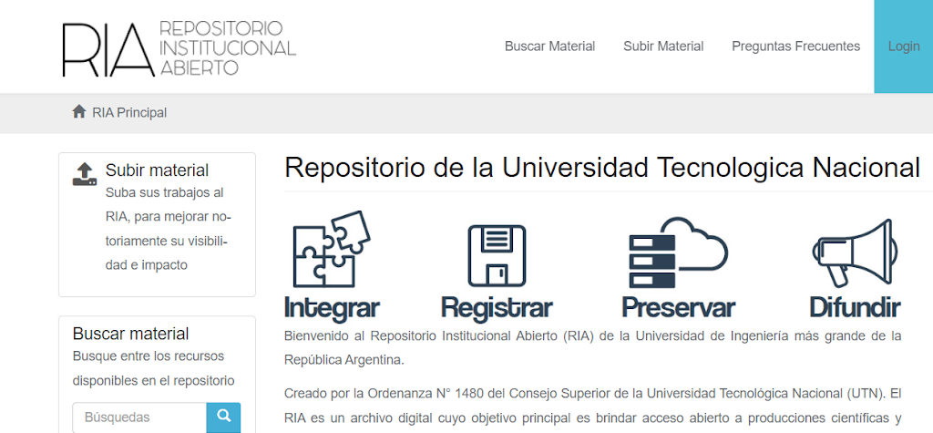
Creando en 2014 el Repositorio Institucional Abierto (RIA).
ria.utn.edu.ar

Slide 9
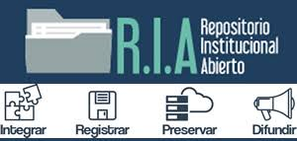
Es un gran archivo digital cuyo objetivo principal es brindar acceso abierto a producciones científicas y académicas elaboradas por docentes, investigadores y tecnólogos de toda la Universidad.

Slide 10
El RIA se basa en los estándares, políticas y protocolos comunes del Sistema Nacional de Repositorios Digitales (SNRD) del Ministerio de Ciencia Tecnología e Innovación Productiva de la República Argentina.
Desde el 2019 adherido oficialmente al SNRD.
Esto potencia la integración de las producciones de UTN en el sistema educativo y científico de nivel superior.

Slide 11
¿Cómo contribuimos desde FRCU?

Slide 12
Incorporando la fecha al calendario académico.
Difundiendo el producido en el Repositorio.
Festejando.

Slide 13
Desde 2015, en FRCU se conmemora la Semana Internacional de Acceso Abierto de forma continua.

Slide 14
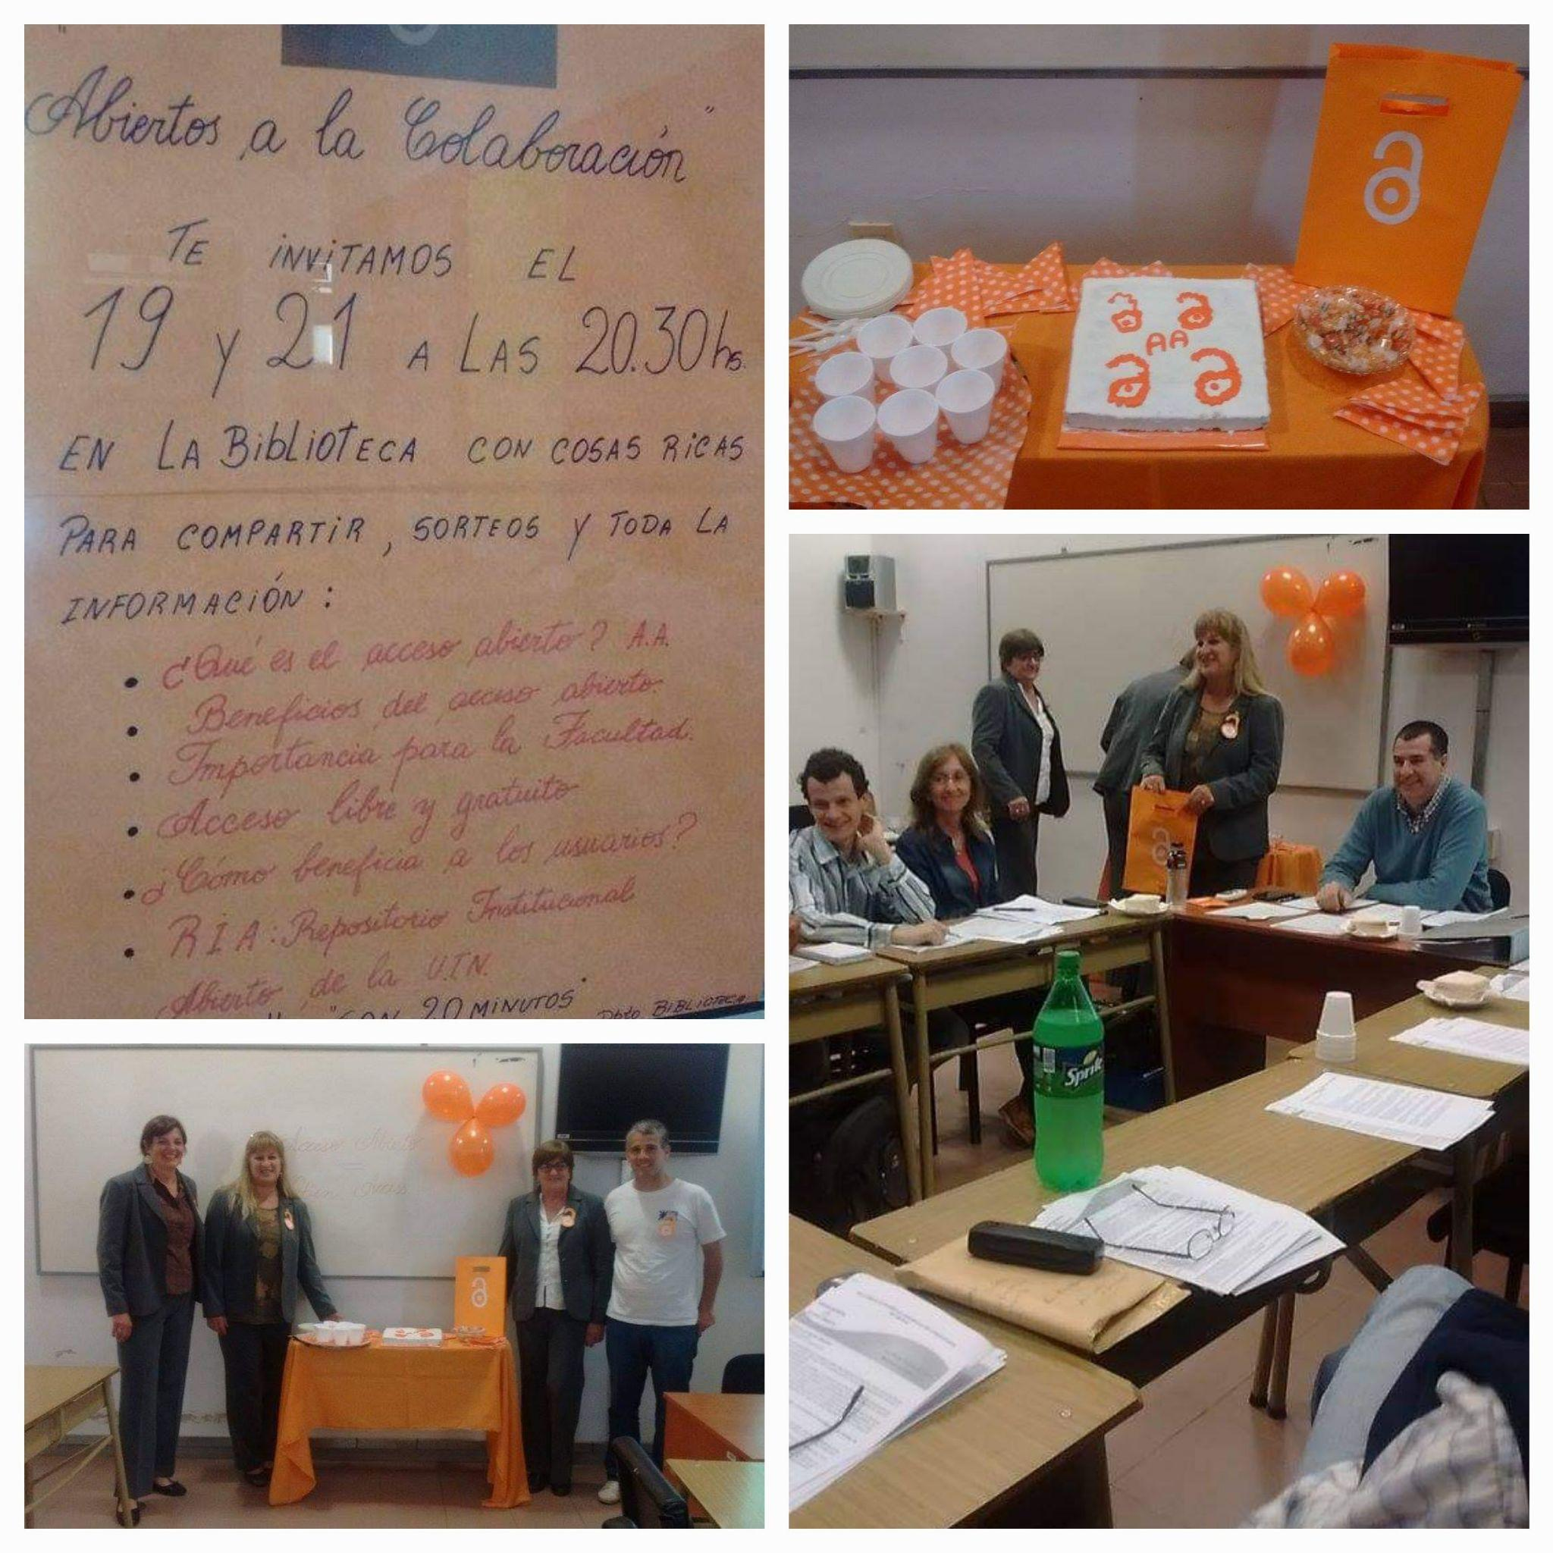
2015

Slide 15
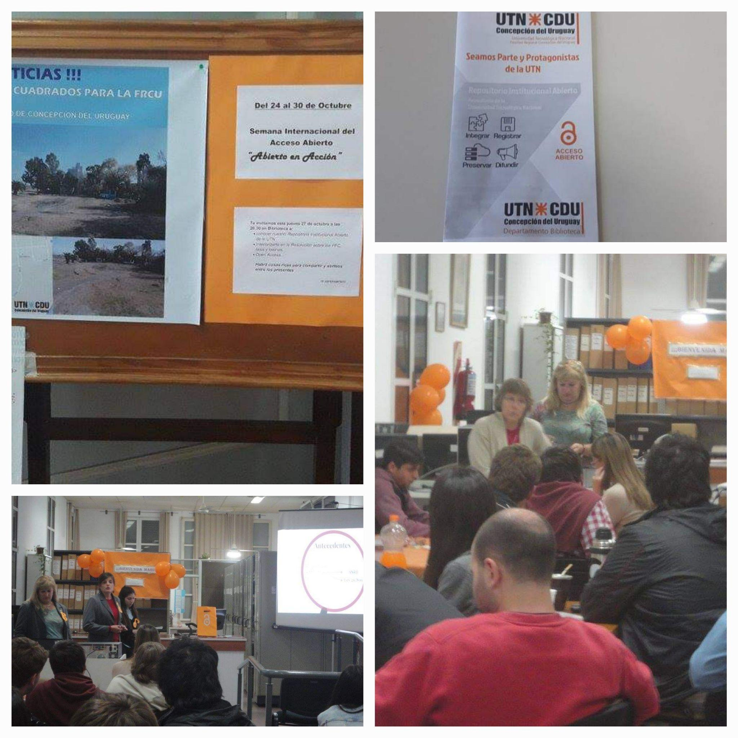
2016

Slide 16
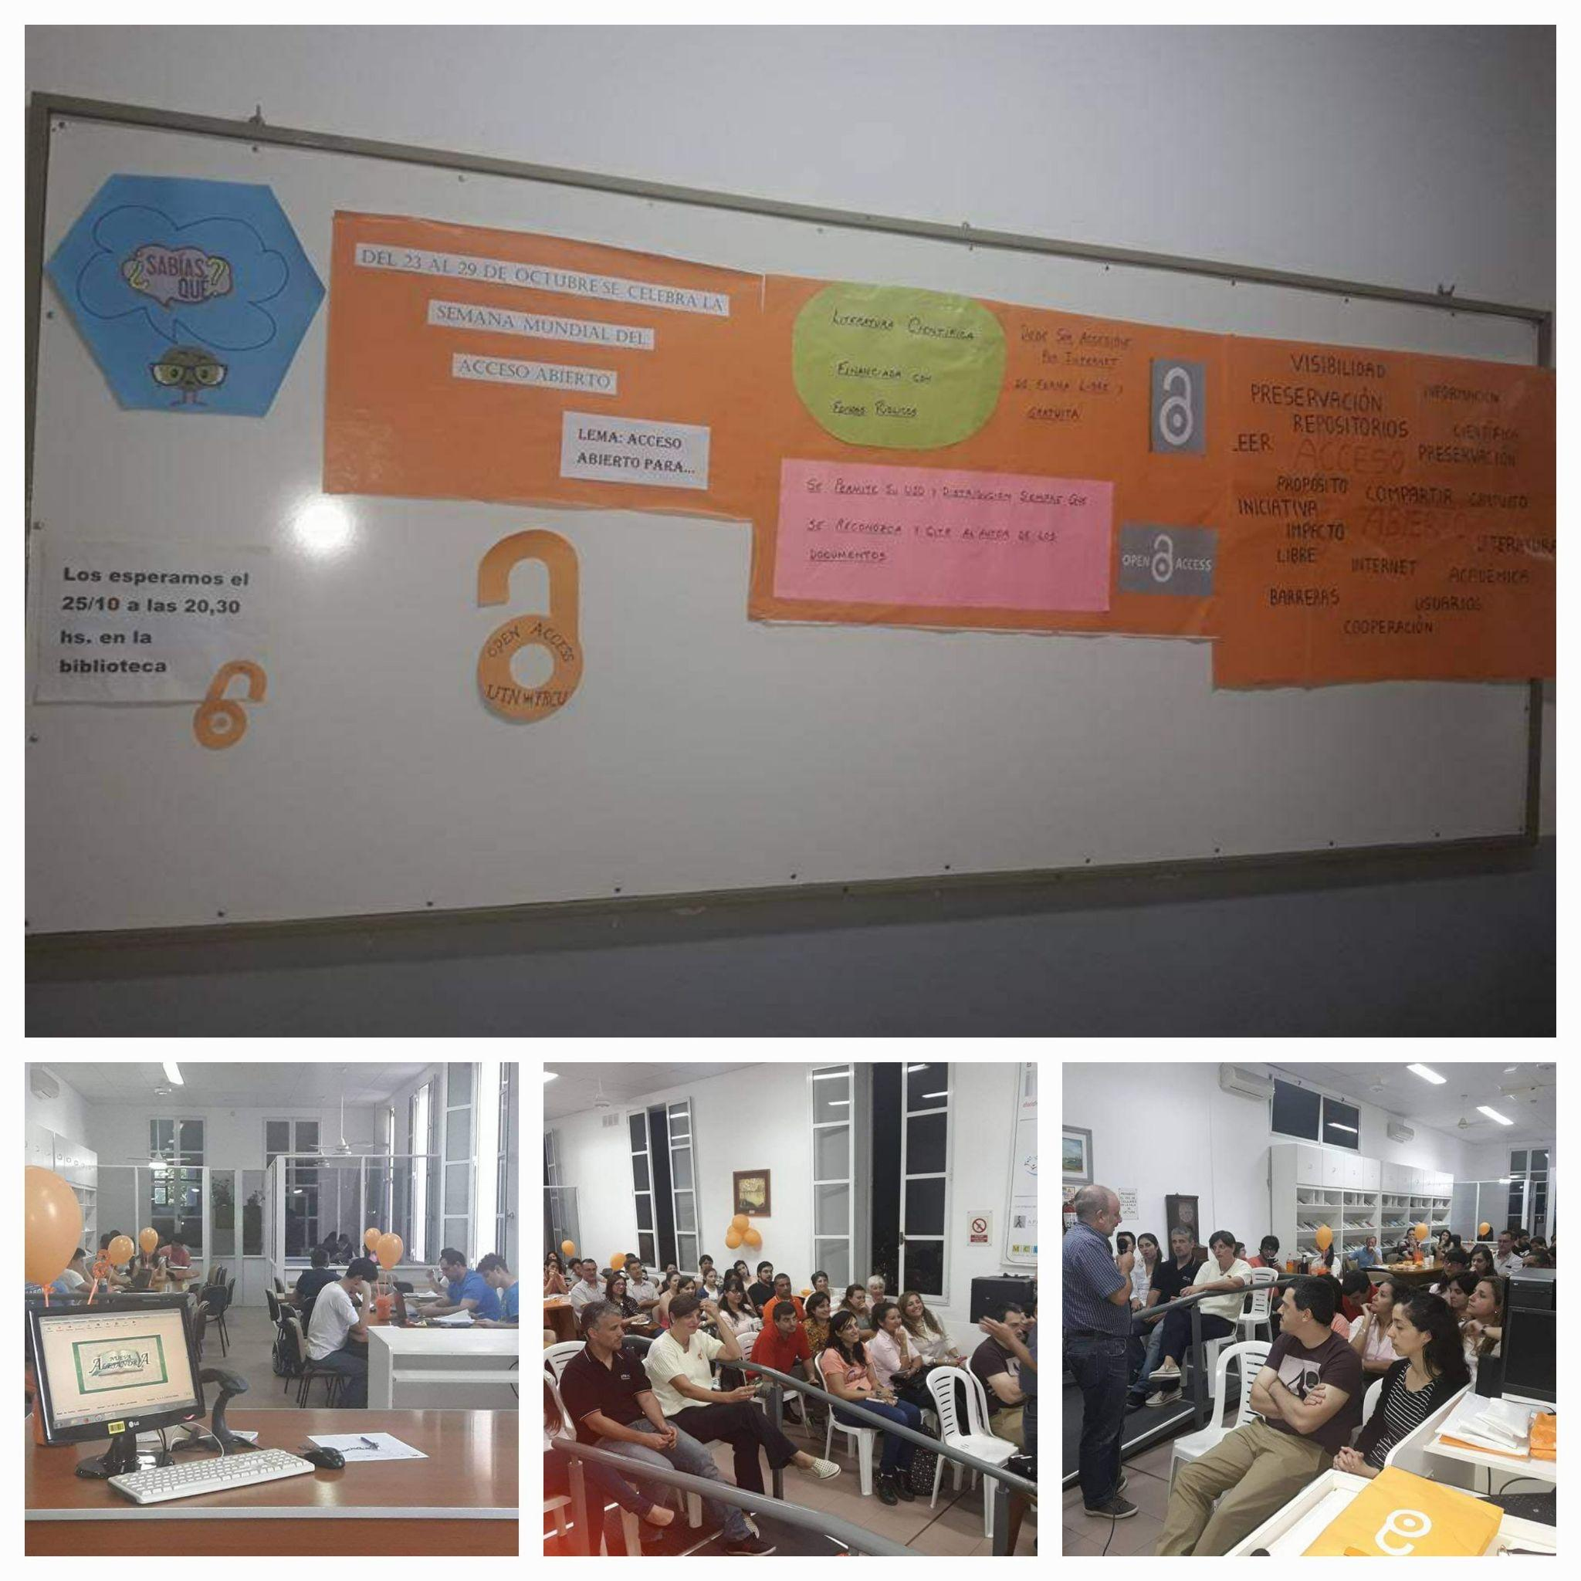
2017

Slide 17
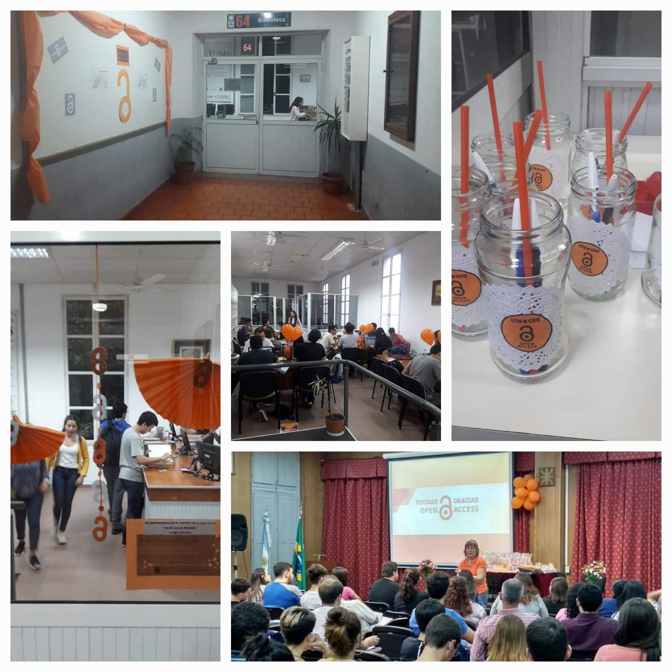
2018

Slide 18
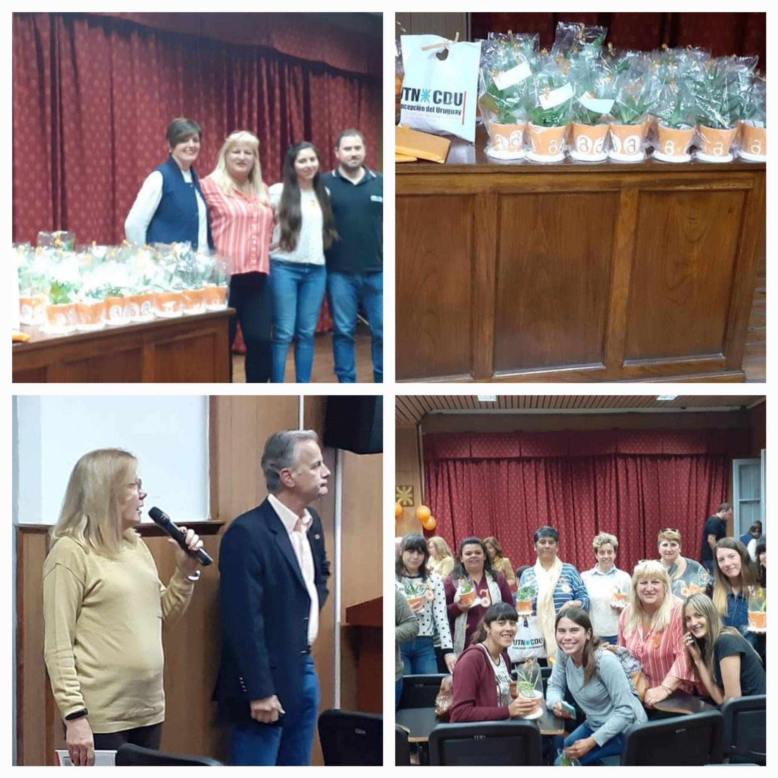
2019

Slide 19
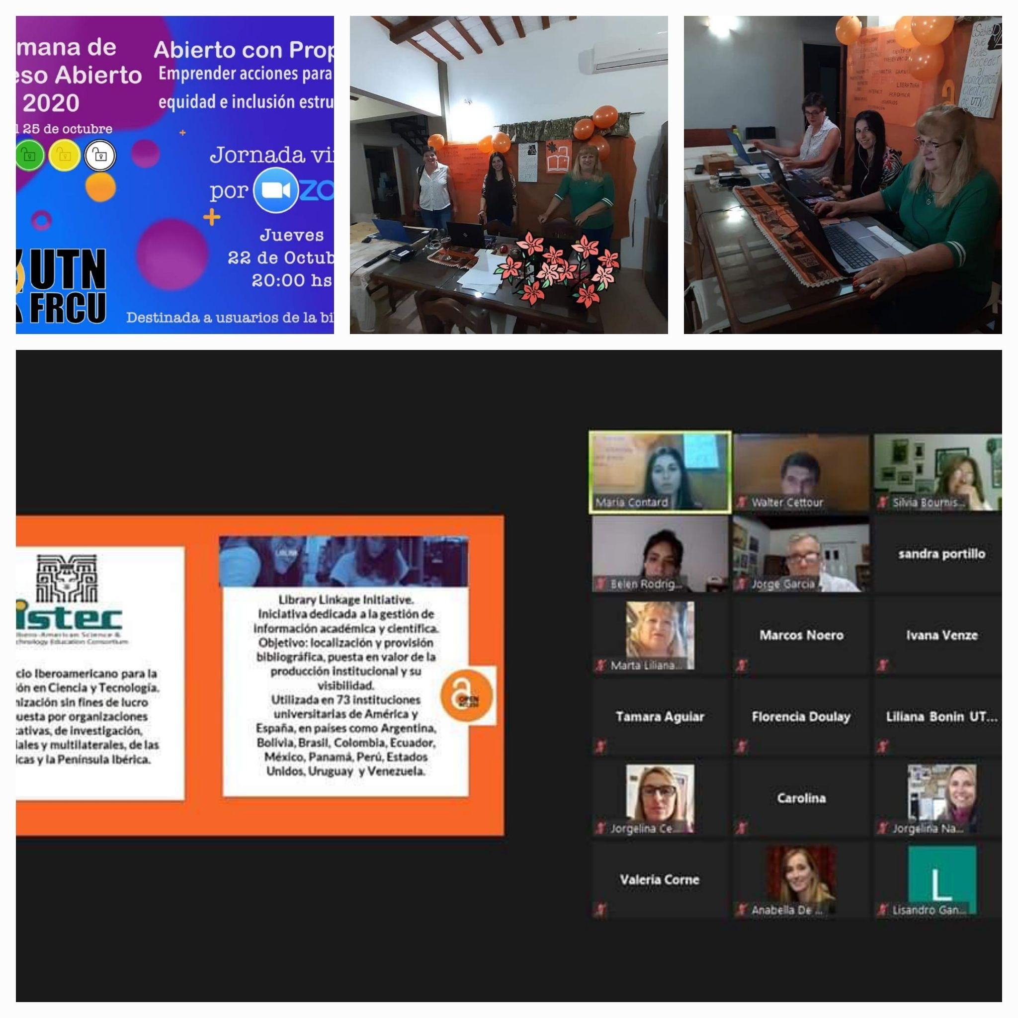
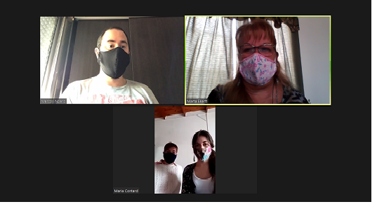
2020

Slide 20
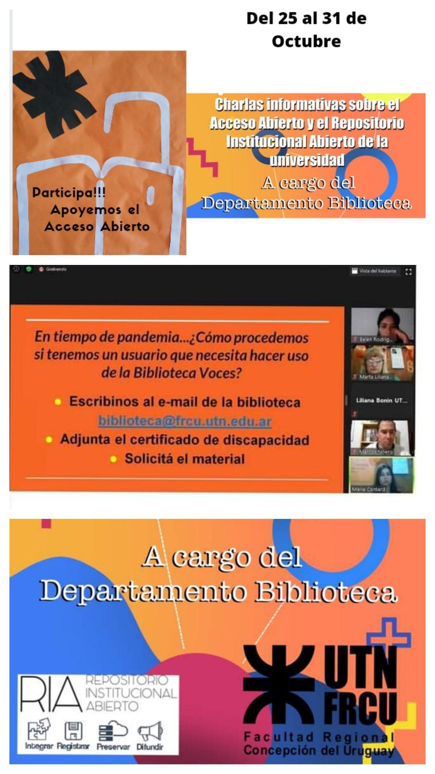
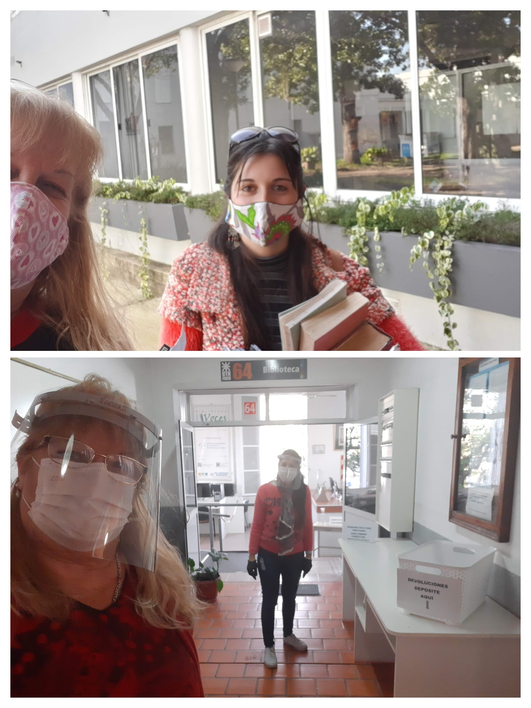
2021

Slide 21
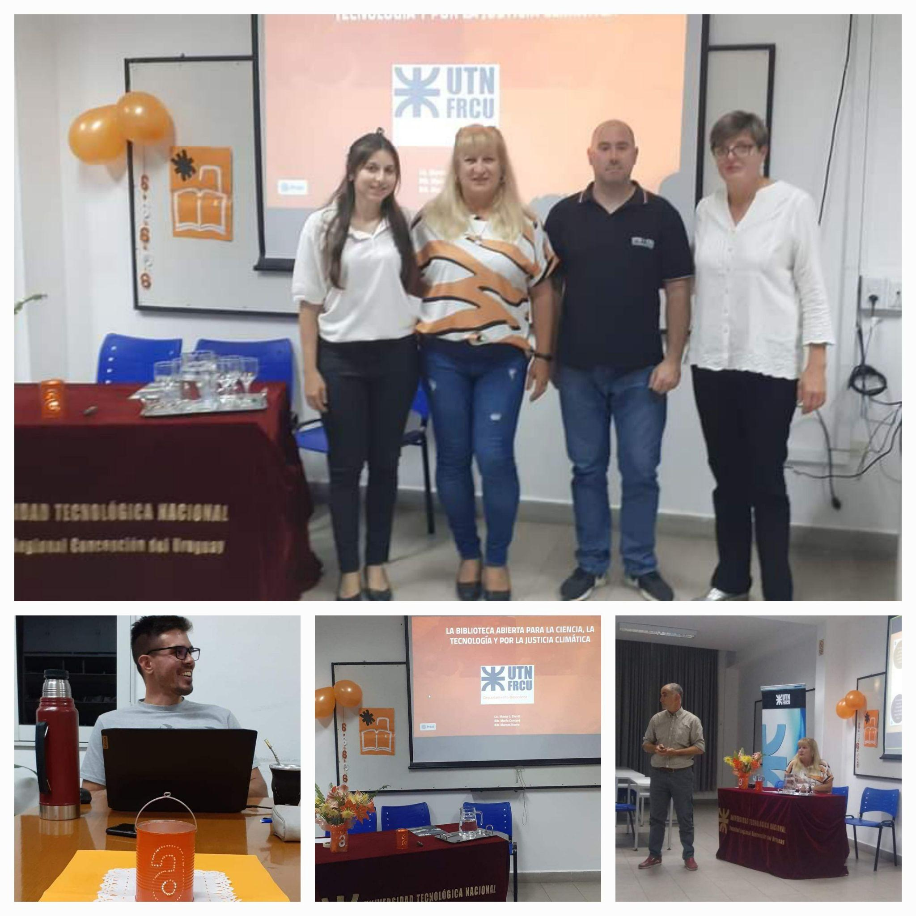
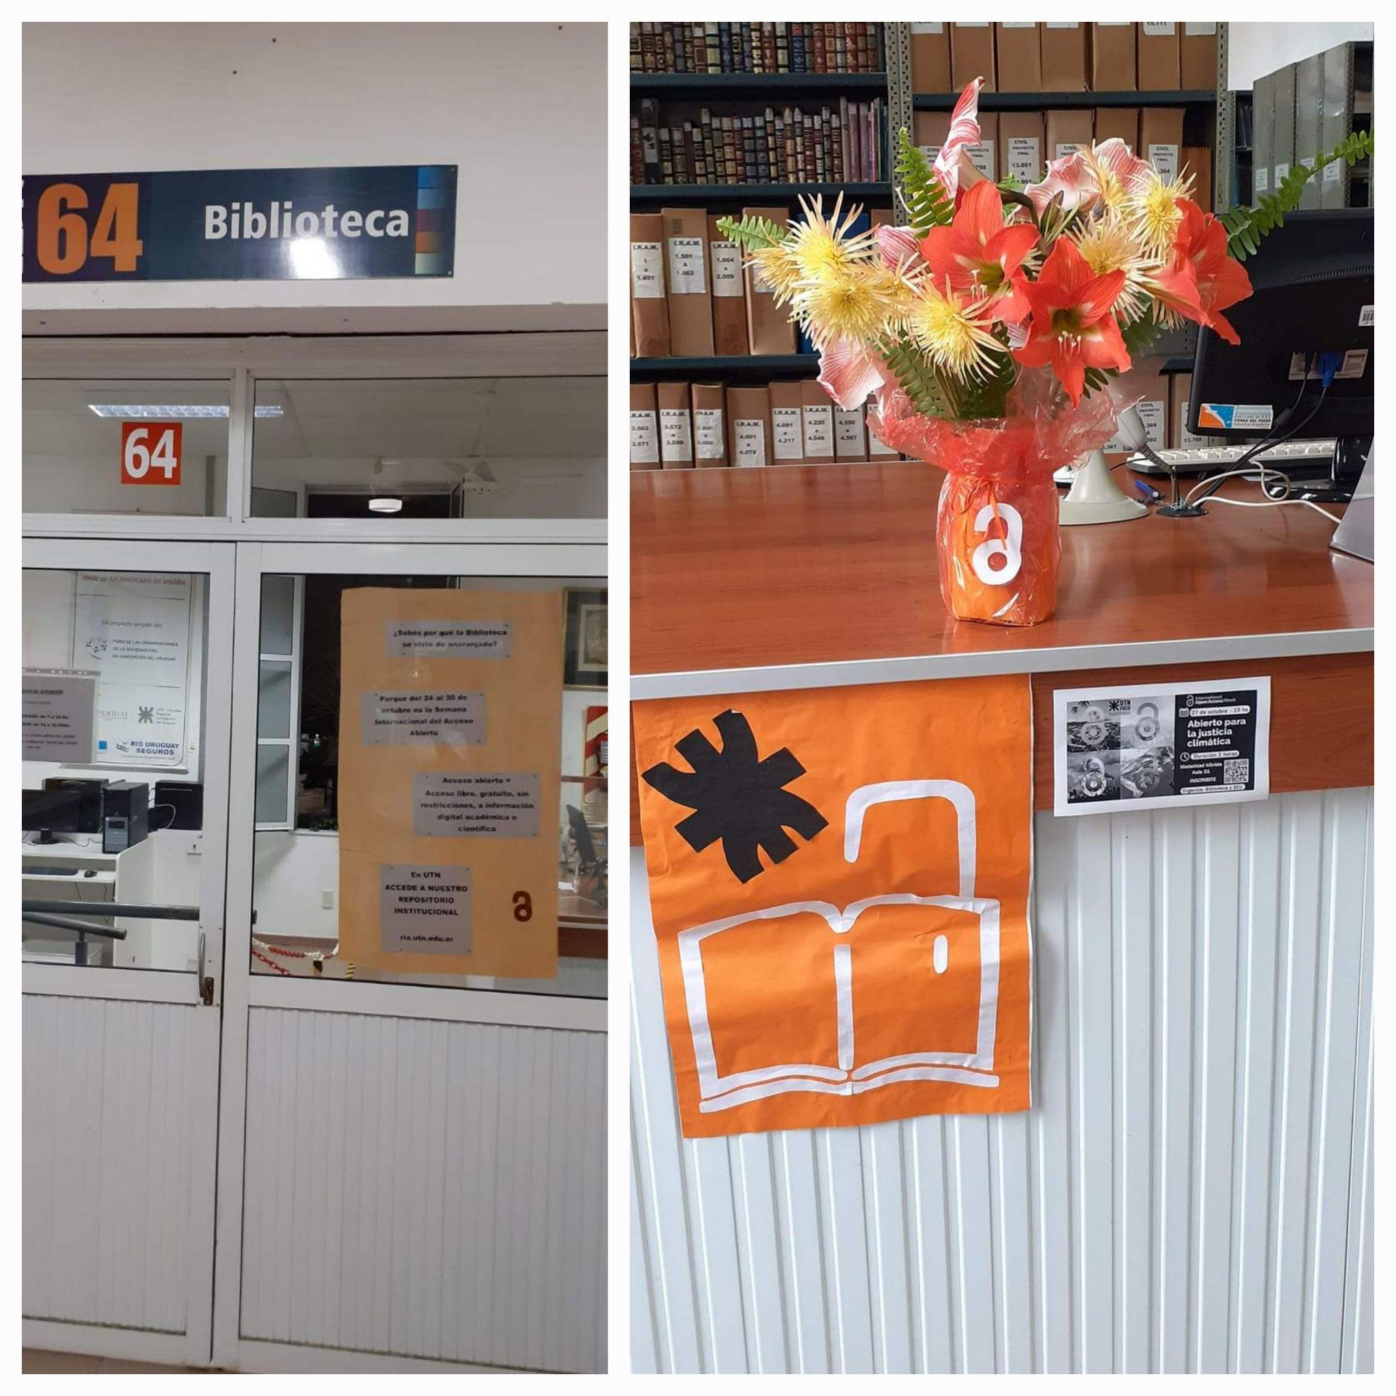
2022

Slide 22

2023

Slide 23

Para pensar…
¿Qué se pierde cuando cada vez menos empresas controlan la producción de conocimientos, en lugar de los propios investigadores?

Slide 24

¿Cuál es el costo de los modelos de negocio que afianzan niveles de ganancias extremas?

Slide 25

¿Cuándo la recopilación y el uso de datos personales comienza a socavar la libertad académica?

Slide 26

¿Puede la comercialización realmente favorecer el interés público?

Slide 27

¿Cómo podemos cambiar las tendencias existentes hacia el uso de estas opciones comunitarias?

Slide 28

“Unámonos, actuemos y generemos conciencia sobre la importancia del control comunitario de los sistemas de intercambio de conocimiento”

